Slide 1
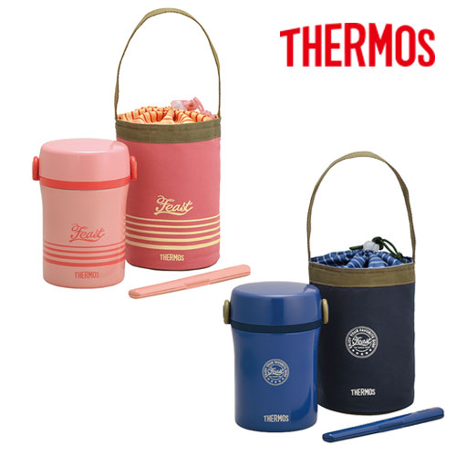
【提案書】
サーモス ステンレスランチジャー ごはん1.3杯分
特徴
持ち運びやすい専用バッグが付いた、サーモスのステンレスランチジャー。温かいごはん1.3杯分・おかず・スープを持ち運べます。食洗機で洗えるので、お手入れもとても簡単です。
納期
納期スペース
仕様
カラー展開：全2色
サイズ：本体寸法:W13×H17.5×D11.5cm（専用バッグを含まない） ハシ寸法：18cm
容量：おかず容器実容量：0.22L ごはん容器実容量：0.27L スープ容器実容量：0.2L 重量：本体重量:約0.6kg（専用バッグを含む
機能：保温効力：61度以上(6h)
付属品：※専用バッグ付き 備考：※ごはん1.3杯分 ※電子レンジ対応（フタは除く） ※食洗機対応
お見積
お見積りスペース

